Slide 1
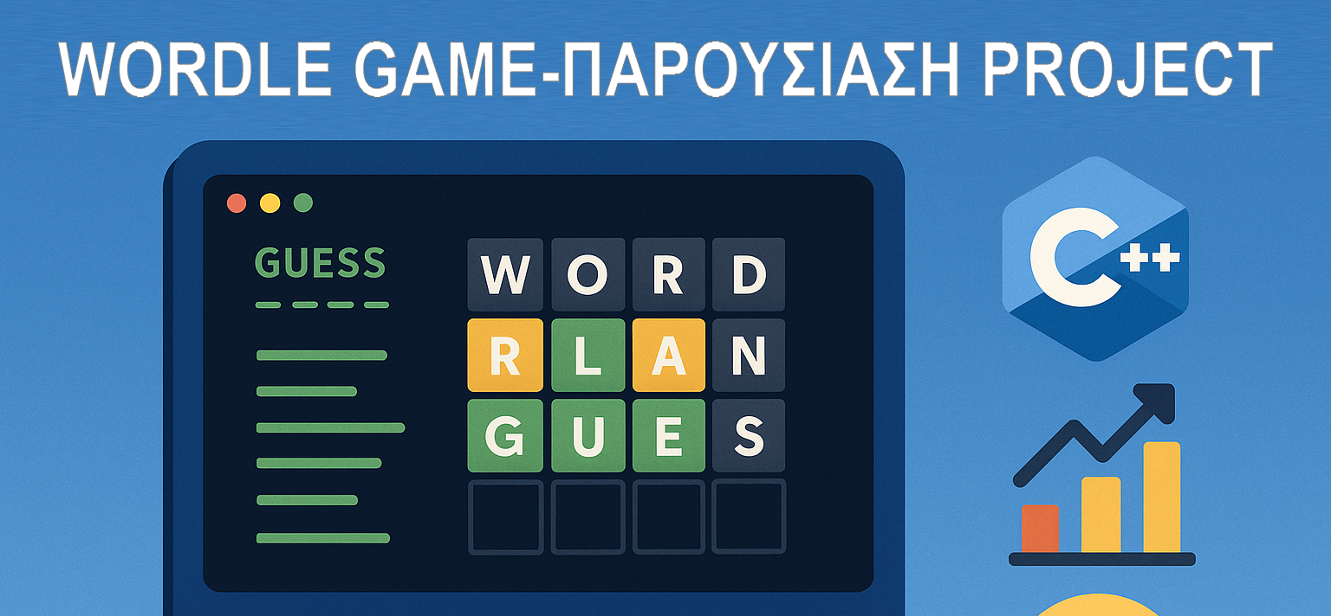
ΑΡΙΣΤΟΤΕΛΗΣ ΧΑΤΖΗΒΑΣΙΛΕΙΟΥ
ΣΩΤΗΡΙΟΣ ΒΑΣΙΛΕΙΑΔΗΣ

Slide 2
Εισαγωγή & Motivation
• Τι αφορά το project; Παιχνίδι Wordle σε C++
• Ποιο πρόβλημα λύνει; Εκπαίδευση στον προγραμματισμό & διασκέδαση
• Γιατί το επιλέξαμε; Μας ενδιαφέρουν τα παιχνίδια και η C++

Slide 3
Objective & Scope
• Κύριος στόχος: Δημιουργία διαδραστικού παιχνιδιού Wordle
• Υποστηρίζει: Guessing, στατιστικά, διαχείριση λέξεων
• Περιορισμός: Τρέχει σε Windows (λόγω χρωματισμού κονσόλας)

Slide 4
System Architecture
• Πως λειτουργεί το σύστημα (περιγραφή):
- Console app με διαδραστικά μενού και gameplay
• Components: Main, Game Loop, Word Manager, Stats
• Τεχνολογίες: C++, STL, Windows.h (για χρώμα)

Slide 5
Κώδικας & Υλοποίηση
• Πώς υλοποιήθηκε η λειτουργικότητα:
- Game loop, χρωματισμός λέξεων, στατιστικά
• Αλγόριθμοι:
- Χρώμα ανά γράμμα (green/yellow/gray)
- Έλεγχος διπλότυπων, επιλογή τυχαίας λέξης
• GitHub: https://github.com/arichatz/wordle

Slide 6
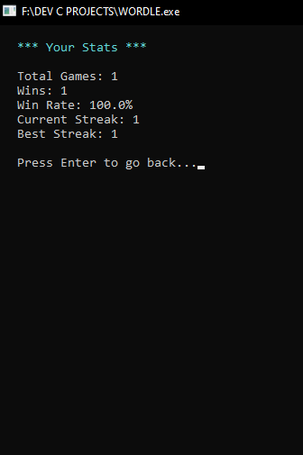
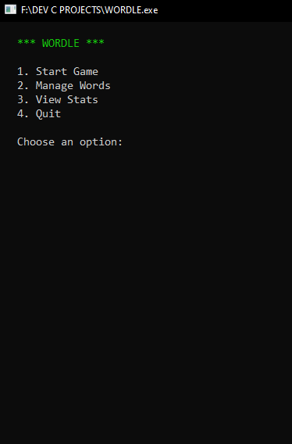
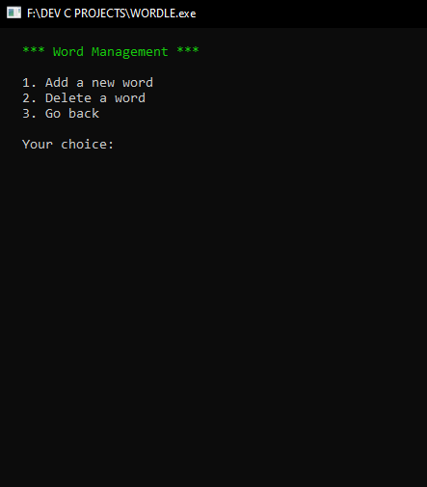
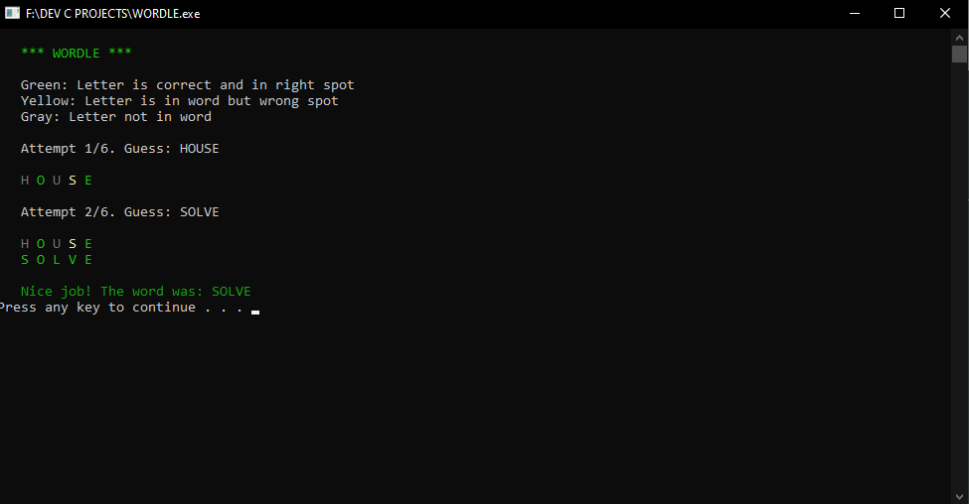
Αποτελέσματα & Demo

Slide 7
Σύγκριση με AI Code
Χρησιμοποιήθηκε AI (ChatGPT) ως εργαλείο βοήθειας στη φάση έρευνας και πειραματισμού.
Ο κώδικας που παρήγαγε το AI ήταν λειτουργικός σε βασικά σημεία, αλλά:
Δεν χειριζόταν σωστά το feedback (ειδικά με επαναλήψεις γραμμάτων).
Έλειπε πλήρως η υποστήριξη στατιστικών, μενού επιλογών και δυναμικής διαχείρισης λέξεων.

Slide 8
Σύγκριση με AI Code
Η δική μας υλοποίηση ήταν πιο οργανωμένη, modular και επεκτάσιμη.
Το AI έδωσε καλές βάσεις, αλλά δεν μπορούσε να καλύψει πλήρως τις απαιτήσεις του project.
Συμπέρασμα: Το AI βοηθά, αλλά χρειάζεται κριτική σκέψη και παρέμβαση για αξιόπιστο αποτέλεσμα.

Slide 9
Συμπεράσματα & Lessons Learned
• Τι μάθαμε:
- Διαχείριση κώδικα, χρήστη, οργάνωση project
• Τι θα μπορούσε να βελτιωθεί:
- Υποστήριξη GUI, περισσότερες λέξεις, cross-platform
• Μέλλον: Έκδοση σε web / GUI με Qt ή SFML

